Slide 1

2장. 데이터 분석과 판다스
전기과 이한석 교수
seok21@bc.ac.kr

Slide 2
. 데이터의 분류
1 | 데이터?
데이터 : 삼라만상의 기록
⬄ (ex) 코로나19 확진자 수, 강수량, 출생아 수, ……
- 기억에 저장된 경험도 데이터 : 양이 적고 객관성이 결여
⬄ 보통은 종이에 기록된 것만 다룸
⬄ 요즘은 컴퓨터에 저장된 기록
과학 : 삼라만상의 원리를 이해하려는 시도
과학에서 우리의 이해가 올바른지 검증 ⬄ 데이터
데이터 : 무언가를 증명하기 위한 알리바이!

Slide 3
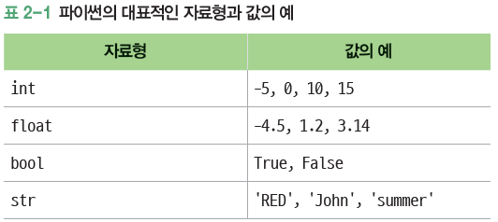
2 | 값, 데이터, 정보,
1. 값(value)
하나의 숫자 혹은 문자열을 의미
값은 크기를 갖지만 숫자의 의미 파악이 어렵다
예 : 10, 2001, RED, 3.14
파이썬의 자료형을 값으로 간주

Slide 4
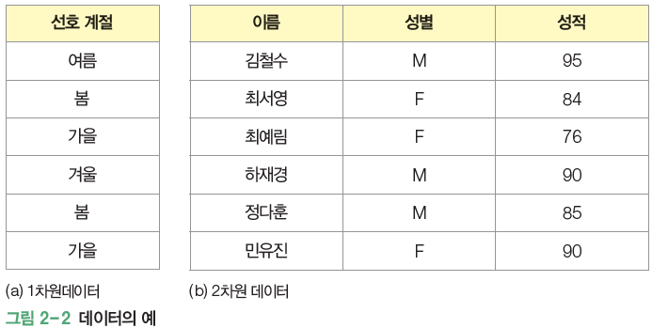
2. 데이터(data)
성격이 동일한 값들을 체계적으로 모아놓은것
보통 1차원, 2차원 배열의 자료구조에 저장

Slide 5
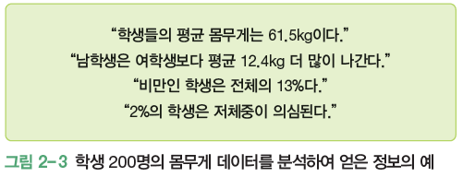
3. 정보(information)
데이터를 처리, 분석한 결과로 얻게되는 지식
데이터 분석의 목적 : 데이터를 이용해 유용한 정보를 얻는 것

Slide 6
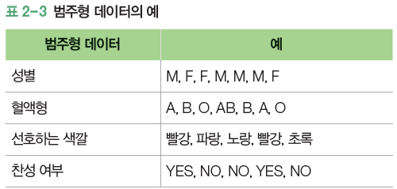
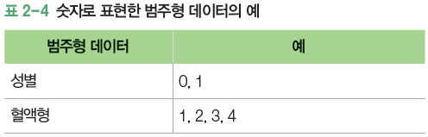
3 | 데이터 성격에 따른 분류
데이터는 범주형데이터와 연속형데이터로 구분
1. 범주형 데이터 (질적 데이터)
성별과 같이 범주 또는 그룹을 구분하는 값으로 구성된 데이터
숫자로 표현할수 없고 대소비교, 산술연산이 불가능
범주형데이터를 숫자로 표현할 수도 있지만 계산 값은 의미가 없음

Slide 7
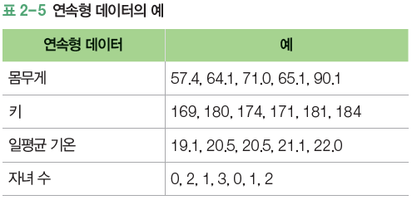
2. 연속형 데이터(양적 데이터)
크기가 있는 숫자들로 구성된 데이터
연속형 데이터는 대소비교, 산술연산이 가능
다양한 분석 방법이 존재

Slide 8
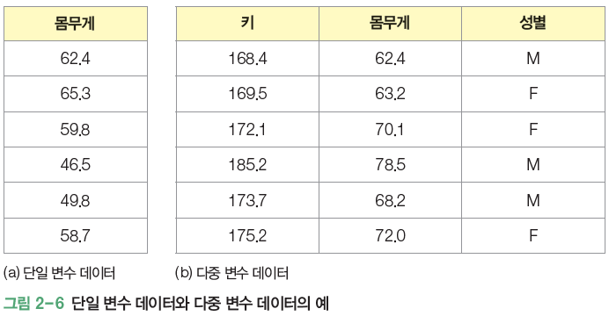
4 | 변수의 갯수에 따른 분류
변수 : (통계적 용어) 연구, 조사,관찰하고 싶은 대상의 특성
1. 단일변수 데이터 & 다중변수 데이터

Slide 9
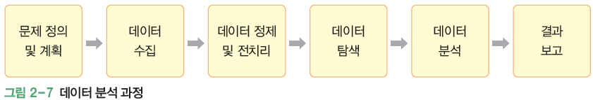
5 | 데이터 분석 절차
데이터 분석의 일반적인 과정

Slide 10
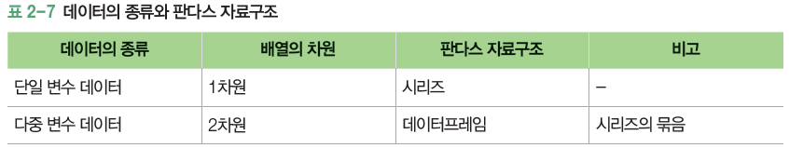
. Pandas
Pandas(Python Data Analysis Library)?
데이터 분석을 효율적으로 수행하기 위한 필수적인 패키지
넘파이 기반으로 구축된 1차원, 2차원 배열 형태로 데이터 분석을 지원
1 | Series와 DataFrame의 개념
1. 시리즈와 데이터 프레임의 형태

Slide 11
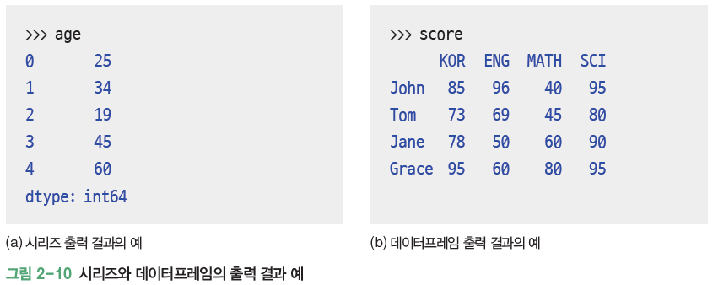
Series와 DataFrame의 예

Slide 12
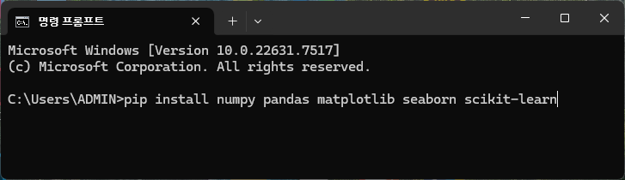
2. Panndas 라이브러리 인스톨 하기
명령 프롬프트창을 열고 다음 명령어 중 1개를 입력
python –m pip install numpy pandas matplotlib seaborn scikit-learn
pip install numpy pandas matplotlib seaborn scikit-learn

Slide 13
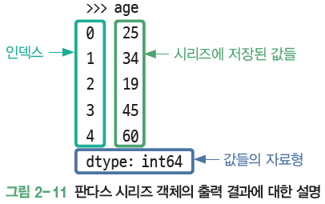
3. 판다스 시리즈 객체 생성하기
pd.Series( )메서드를 이용해 다양한 방법으로 시리즈 객체 생성
형식 | pd.Series(데이터)
직접 리스트 입력
import pandas as pd
age=pd.Series([25,34,19,45,60])
print(age)
0 25
1 34
2 19
3 45
4 60
dtype: int64

Slide 14
이미 생성된 리스트 객체를입력
import pandas as pd
data = ['a', 'b', 'c','d']
value = pd.Series(data)
print(value)
0 a
1 b
2 c
3 d
dtype: str

Slide 15
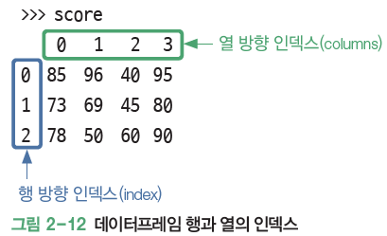
4. 판다스 데이터프레임 객체 생성하기
pd.DataFrame( )메서드를 이용해 2차원 배열 객체 생성
형식 | pd.DataFrame( 데이터 )
import pandas as pd
score = pd.DataFrame([[85,96,40,95],
[73,69,45,80],
[78,50,60,90]])
print(score)

Slide 16
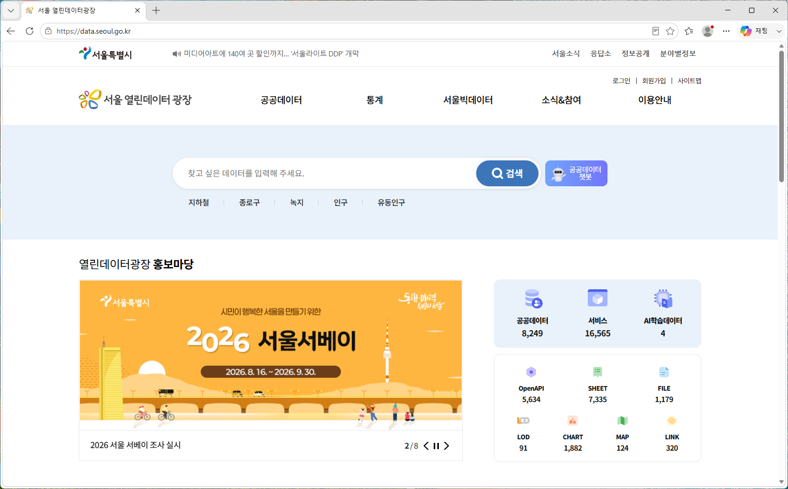
서울 열린데이터 광장(data.seoul.go.kr)

Slide 17
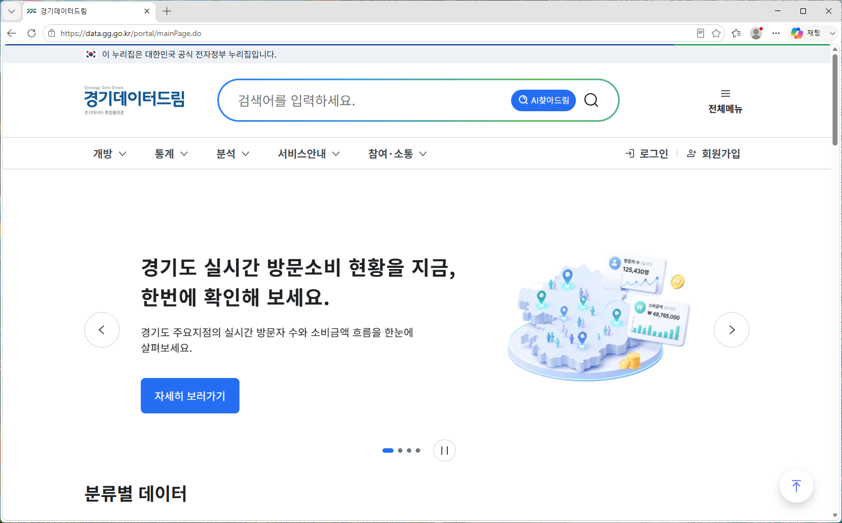
경기데이터 드림(data.gg.go.kr)

Slide 18
실습 1 | Series 자료 만들기
1. Series 생성하기
직접 리스트 입력
import pandas as pd
price = pd.Series([500, 1000, 2000, 4000])
print(type(price))
print("series 전체 출력")
print(price)
print("-----------")
print(price[0])
print(price[1])

Slide 19
실습 1 | Series 자료 만들기
1. Series 생성하기
직접 리스트 입력
import pandas as pd
price = pd.Series([500, 1000, 2000, 4000])
print(type(price))
print("series 전체 출력")
print(price)
print("-----------")
print(price[0])
print(price[1])
series 전체 출력
0 500
1 1000
2 2000
3 4000
dtype: int64
-----------
500
1000
Series전체를 출력하면 인덱싱 번호 출력
리스트처럼 각각 인덱싱 번호로 출력 가능

Slide 20
Series 생성시에 인덱스를 직접 지정 가능(지정하지 않으면 숫자 인덱스)
price = pd.Series([500, 1000, 2000, 4000],
index =['2022-09-01', '2022-10-1', '2022-11-01', '2022-12-01'])
print("series 전체 출력")
print(price)
series 전체 출력
2022-09-01 500
2022-10-1 1000
2022-11-01 2000
2022-12-01 4000
dtype: int64
Series 속성인 index, value를 이용해 각 요소에 for문을 통해 접근 가능
price = pd.Series([500, 1000, 2000, 4000],
index =['2022-09-01', '2022-10-1', '2022-11-01', '2022-12-01'])
for date in price.index:
print(date)
for pri in price.values:
print(pri)
2022-09-01
2022-10-1
2022-11-01
2022-12-01
500
1000
2000
4000

Slide 21
딕셔너리로 만들기
dict_data = {'a':1, 'b':2, 'c':3}
s_data = pd.Series(dict_data)
print(type(s_data))
print('\n')
print(s_data)
a 1
b 2
c 3
dtype: int64
㈜ Series는 딕셔너리와 구조가 비슷
인덱스와 값 확인
print(s_data.index)
print(s_data.values)
Index(['a', 'b', 'c'], dtype='str')
[1 2 3]

Slide 22
실습 2 | DataFrame 자료 만들기
1. DataFrame 만들기
데이터프레임 : 시리즈가 여러 개 겹친 자료형
데이터프레임에서 하나의 열 ⬄ 시리즈
리스트로 만들기
import pandas as pd
df = pd.DataFrame([ [20,'남','부천대'], [21,'여','유한대']],
index=['영훈','영희'], columns=['나이','성별','학교'])
print(df)
print('\n')
print(df.index)
print('\n')
print(df.columns)
나이 성별 학교
영훈 20 남 부천대
영희 21 여 유한대
Index(['영훈', '영희'], dtype='str')
Index(['나이', '성별', '학교'], dtype='str')

Slide 23
딕셔너리로 만들기
import pandas as pd
dict_data = {'c0':[1,2,3],'c1':[4,5,6],'c2':[7,8,9],'c3':[10,11,12],'c4':[13,14,15]}
df = pd.DataFrame(dict_data)
print(type(df))
print('\n')
print(df)
1개의 열이 1개의 series
키 값은 열 이름
<class 'pandas.DataFrame'>
c0 c1 c2 c3 c4
0 1 4 7 10 13
1 2 5 8 11 14
2 3 6 9 12 15

Slide 24
행, 열 이름 변경
import pandas as pd
df = pd.DataFrame([ [20, '남', '부천대'], [21,'여','유한대']],
index=['영훈','영희'], columns=['나이','성별','학교'])
print(df)
print("---------------------------")
print(df.index)
print(df.columns)
print("---------------------------")
df.index = ['학생1','학생2']
df.columns = ['연령','남녀','소속']
print(df)
나이 성별 학교
영훈 20 남 부천대
영희 21 여 유한대
---------------------------
Index(['영훈', '영희'], dtype='str')
Index(['나이', '성별', '학교'], dtype='str')
---------------------------
연령 남녀 소속
학생1 20 남 부천대
학생2 21 여 유한대

Slide 25
열(변수) 추출
import pandas as pd
df = pd.DataFrame([ [20, '남', '부천대'], [21,'여','유한대']],
index=['영훈','영희'], columns=['나이','성별','학교'])
print(df)
print("---------------------------")
print(df['성별'])
print("---------------------------")
print(df['학교'])
나이 성별 학교
영훈 20 남 부천대
영희 21 여 유한대
---------------------------
영훈 남
영희 여
Name: 성별, dtype: str
---------------------------
영훈 부천대
영희 유한대
Name: 학교, dtype: str
열과 행의 교환
df.T

Slide 26
합계 및 평균 구하기
import pandas as pd
df = pd.DataFrame( { 'Name' : [＇이민서＇, ‘이규오', '임주석','홍길동'],
'English' : [90, 92, 88, 56],
'Math' : [85, 95, 88, 50] } )
print(df)
Name English Math
0 이민서 90 85
1 이규오 92 95
2 임주석 88 88
3 홍길동 56 50
print(df['English']) # 변수값 추출
print(sum(df[‘English’])) # 합계
print(sum(df['English'])/4) # 평균
0 90
1 92
2 88
3 56
Name: English, dtype: int64
326
81.5

Slide 27
실습 2-1
다음 자료의 데이터프레임을 만들고 합계 및 평균을 구하시오.
학번 | 성적
2000 | 85
2001 | 95
2002 | 75
2003 | 70
2004 | 100
2005 | 100
2006 | 95
2007 | 85
2008 | 80
2009 | 85

